Slide 1
카페관리
이웅기

Slide 2
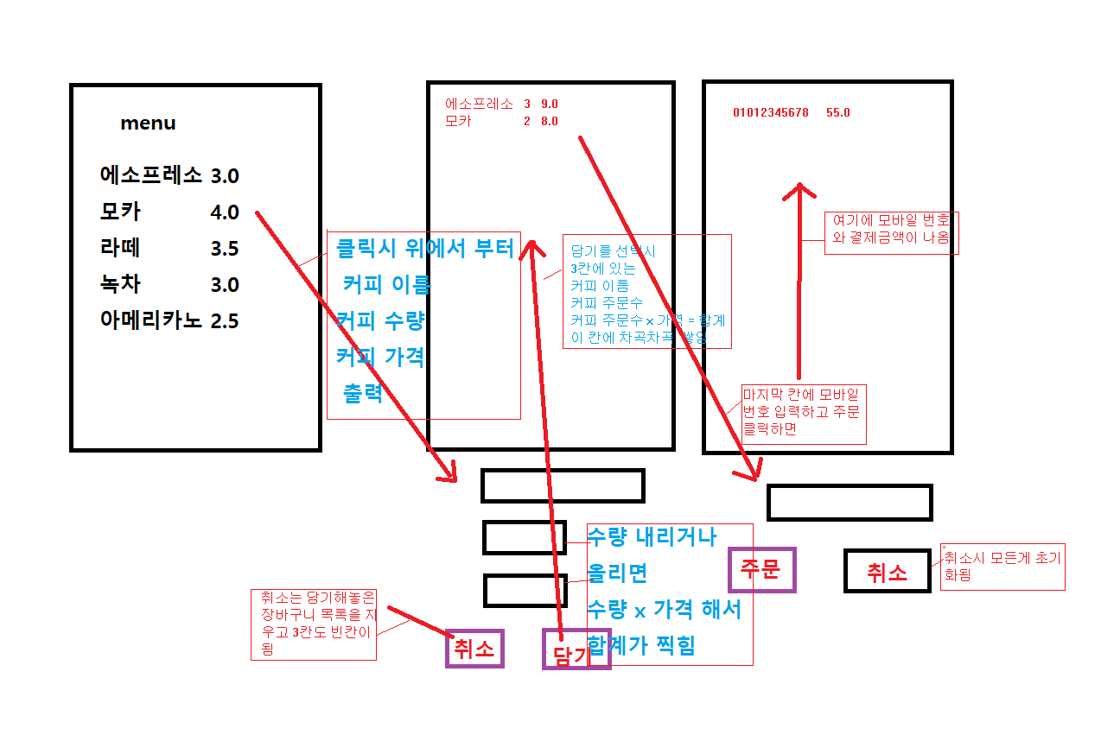

Slide 3
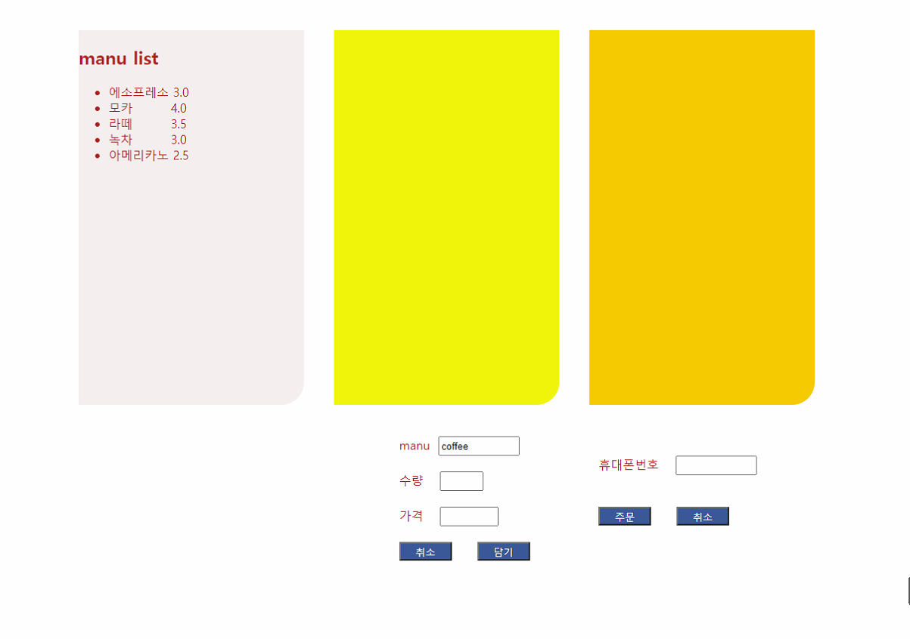

Slide 4
관리자 모드 클라이언트에서 커피와 가격을 적으면 ajax로 서버에 전달 HttpServletRequest으로 받아와서 db에 커피와 가격을 저장
다시 클라이언트로 가서 선택할 수 있도록 출력
원하는 커피를 클릭
커피 이름 뜨고 수량 체크를 하면 밑에 수량+가격이 뜸
jquery로 해결하고 담기를 누르면 위에 장바구니로
커피+(수량+가격)한 결과가 차곡차곡 쌓임 append로 가능
취소시 empty로 비움
휴대폰 번호를 입력하면 위에 번호+토탈 가격이 위에 뜸

